Slide 1
BME TTK Emelt Matematika Érettségifelkészítő 2022
VII. Alkalom
Kombinációk, permutációk, statisztika
Kovács Kíra Diána
BME Matematika BSc

Slide 2
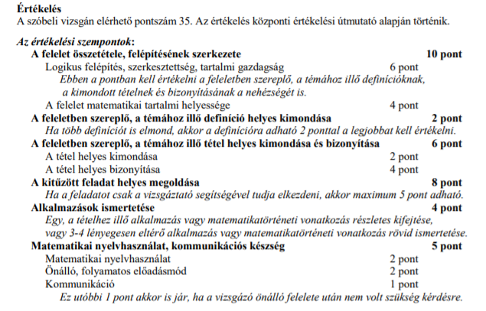
Szóbeli felelés
Forrás: Oktatási Hivatal honlapja
Mintatételek: itt

Slide 3
Elméleti Bevezető
8. Tétel
Vázlat (minta):
Adatsokaságok jellemzõi (diagram, táblázat, osztályokba sorolás)
A leíró statisztika jellemzõi: táblázat, osztályba sorolás, mintavétel, gyakoriság, relatív gya-
koriság
Diagramok: kör-, oszlop-, vonaldiagram, gyakorisági diagram
Adatok jellemzése: középértékek (módusz, medián, átlag), terjedelem, szórás
Nevezetes középértékek (számtani, mértani, harmonikus, négyzetes), Közepek közti összefüggések
Nevezetes középértékek alkalmazása szélsőérték-feladatokban
összeg állandósága esetén szorzat maximalizálása
szorzat állandósága esetén összeg minimalizálása
Alkalmazások, matematikatörténeti vonatkozások
Segédanyag: Mozaik Kiadó – Matematika emelt szintű érettségi témakörök

Slide 4
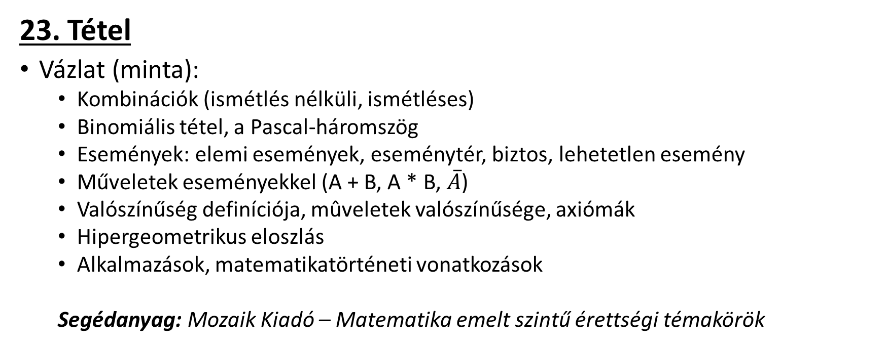
Elméleti Bevezető
23. Tétel
Vázlat (minta):
Kombinációk (ismétlés nélküli, ismétléses)
Binomiális tétel, a Pascal-háromszög
Események: elemi események, eseménytér, biztos, lehetetlen esemény
Műveletek eseményekkel (A + B, A * B, $\overline{A}$)
Valószínűség definíciója, mûveletek valószínűsége, axiómák
Hipergeometrikus eloszlás
Alkalmazások, matematikatörténeti vonatkozások
Segédanyag: Mozaik Kiadó – Matematika emelt szintű érettségi témakörök

Slide 5
Elméleti Bevezető
24. Tétel
Vázlat (minta):
Permutációk
Variációk
A valószínűség-számítás alapjai
A binomiális eloszlás
A valószínűség kiszámításának geometriai modellje
Alkalmazások, matematikatörténeti vonatkozások
Segédanyag: Mozaik Kiadó – Matematika emelt szintű érettségi témakörök

